Slide 1

Universidad Nacional de Río Negro
Física 1 A - 2012
Unidad 02 – El Universo
Clase 0202
Fecha 20 Abr 2012
Cont Materia y Energía
Cátedra Asorey – Cutsaimanis
Web http://fisica1-unrn.blogspot.com
Archivo A-2012-U02-C05-0502-universo

Slide 2
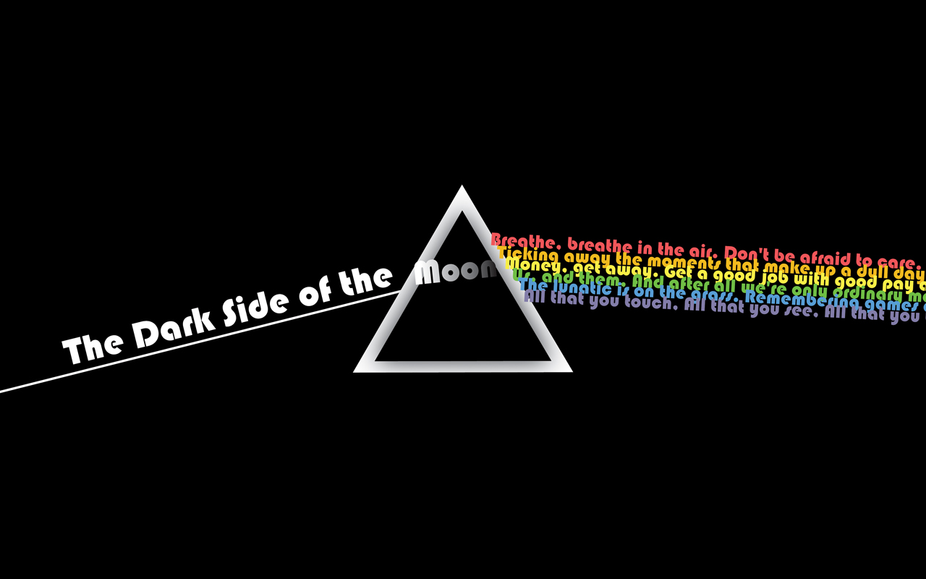
En el episodio anterior...

Slide 3
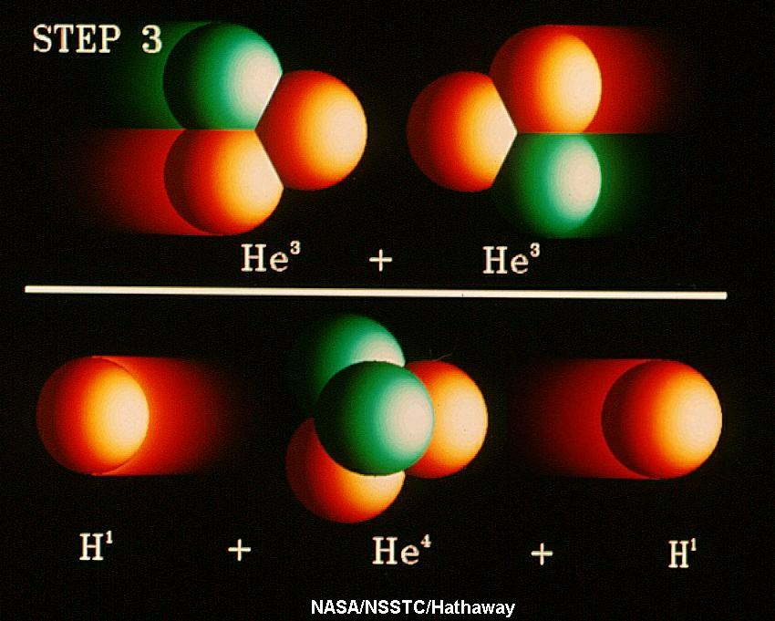
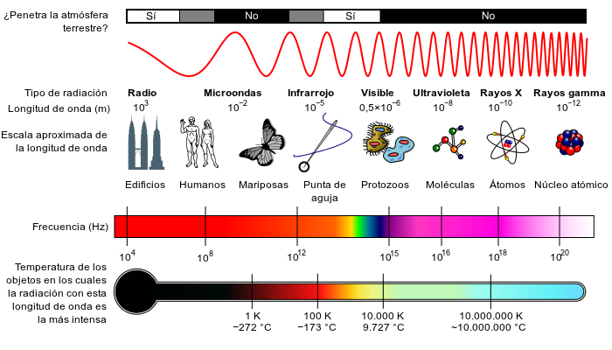
En el episodio anterior
4 H¹ → He⁴ + 2ν + γ + Energía
ΔE_{total} = 27,24 MeV

Slide 4
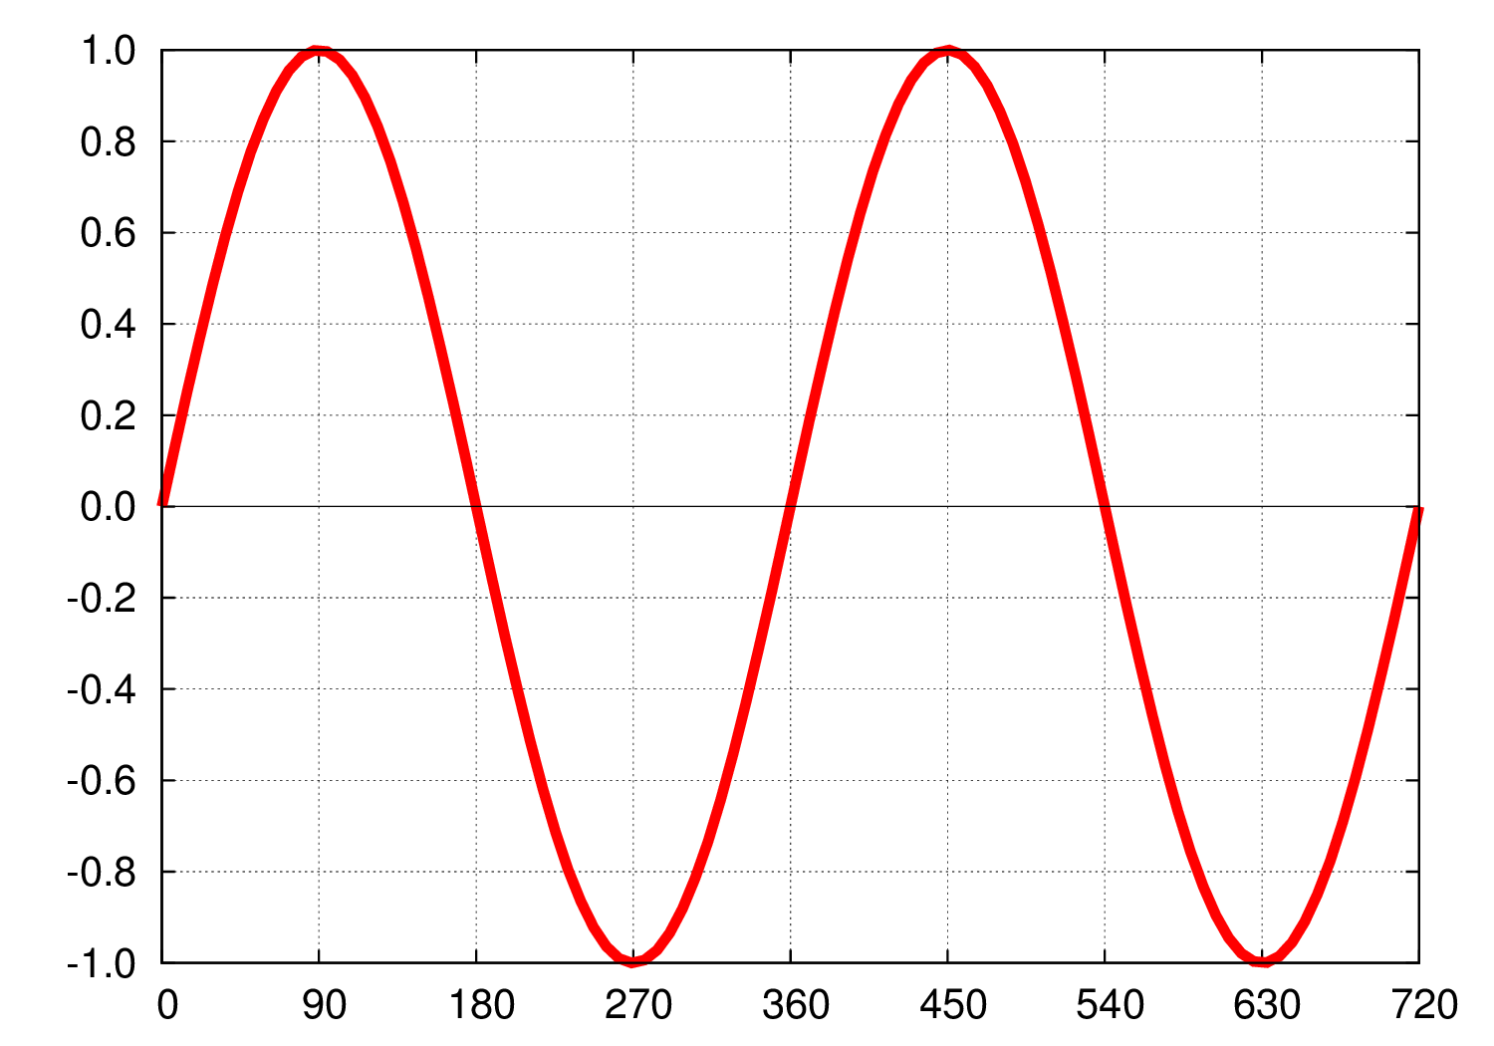
Propiedades de una onda
λ: longitud de onda
f: frecuencia
c = λ x f
Ondas EM (luz):
E = h f = h c / λ
c = 3x10⁸ m/s
h = 6.6261x10⁻³⁴ Js

Slide 5
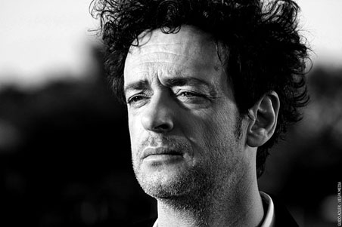
Efecto Doppler (Soda Stereo)
Oye la frecuencia decaer
cada vez que me dejas
te perseguiría hasta el sol
pero hoy es solo inercia
Y un milenio pasa...
Oye el arco
suena a lágrimas
cada vez que lo tensas
y oye las sirenas en el mar
si es que aún
no lo entiendes
Es el efecto doppler
cuando te alejas de mí
Es el efecto doppler
cuando te alejas de mí
vuelve... vuelve...
Sostenido por una ilusión
cae la frecuencia de tu amor

Slide 6
Efecto Doppler (Soda Stereo)
Oye la frecuencia decaer
cada vez que me dejas
te perseguiría hasta el sol
pero hoy es solo inercia
Y un milenio pasa...
Oye el arco
suena a lágrimas
cada vez que lo tensas
y oye las sirenas en el mar
si es que aún
no lo entiendes
Es el efecto doppler
cuando te alejas de mí
Es el efecto doppler
cuando te alejas de mí
vuelve... vuelve...
Sostenido por una ilusión
cae la frecuencia de tu amor

Slide 7
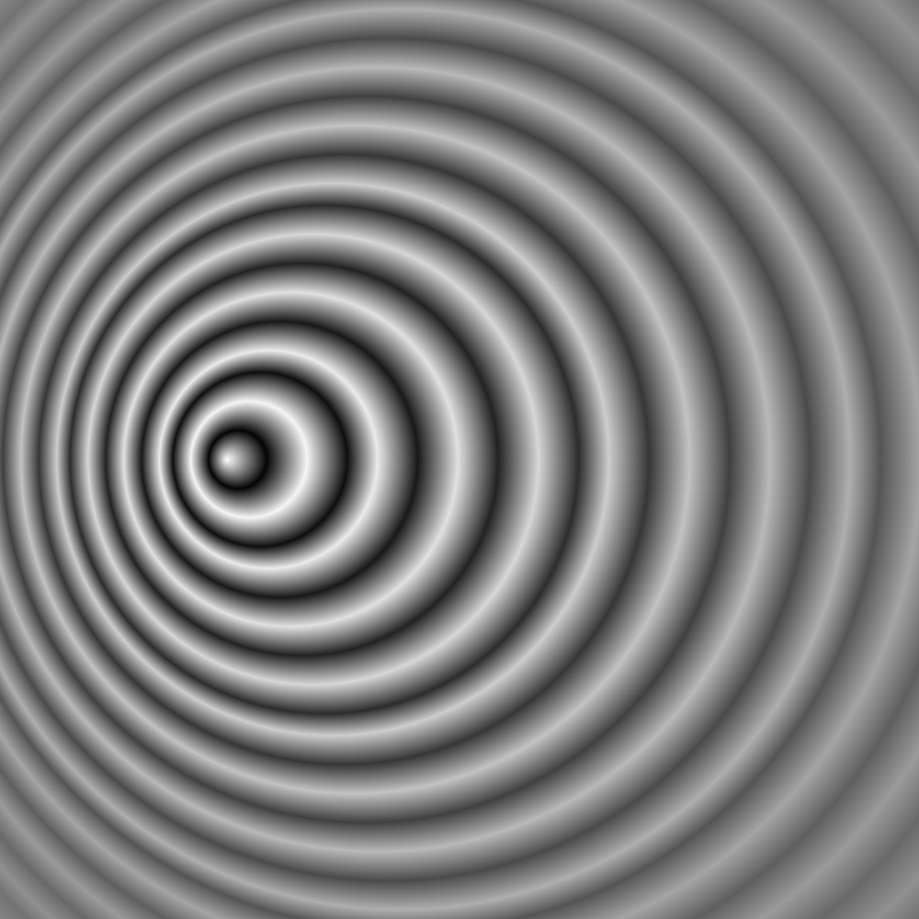
Efecto Doppler en la luz
Pensar en el lanzamiento de pelotas a frecuencia constante
Recordar la experiencia con el globo
¿Qué pasaba con la onda dibujada?
Observación

Slide 8
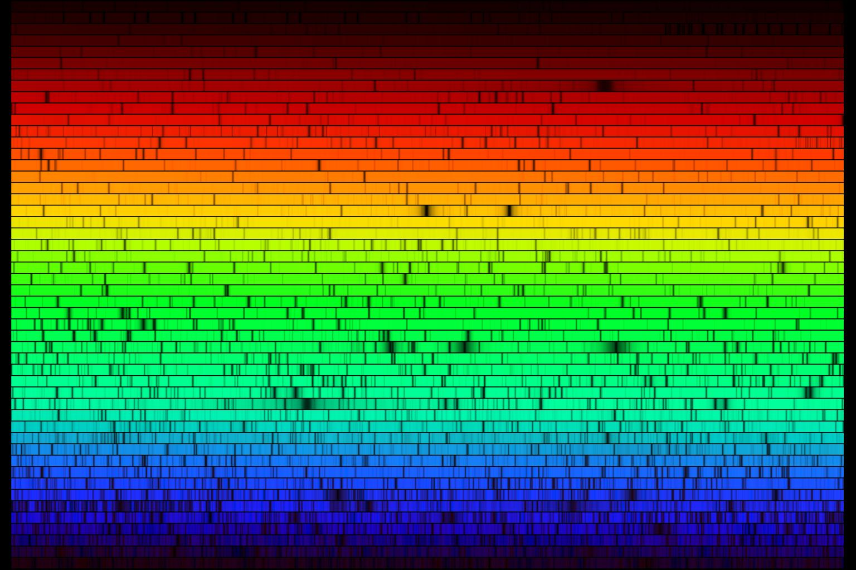
Mirando al Sol con un buen prisma

Slide 9
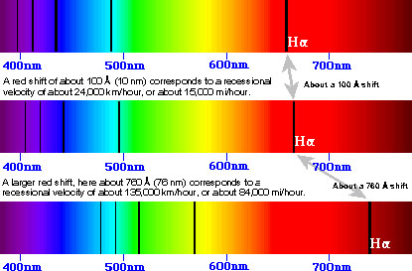
Doppler en la luz
+100 nm
+760 nm

Slide 10
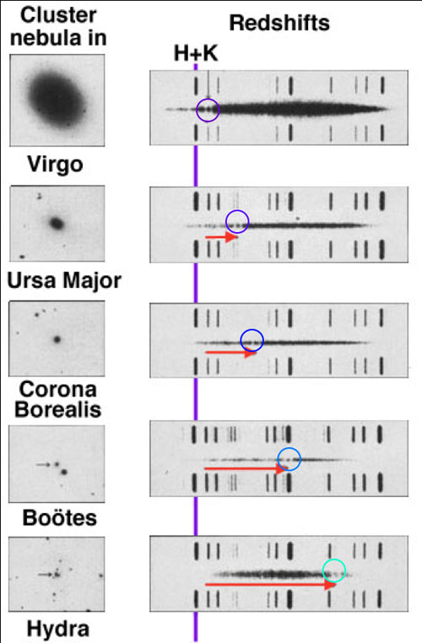
Corrimiento al rojo
Observando galaxias distantes: mismo efecto
Los espectros se corren al rojo
Definimos:
y puede probarse que:

Slide 11
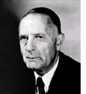
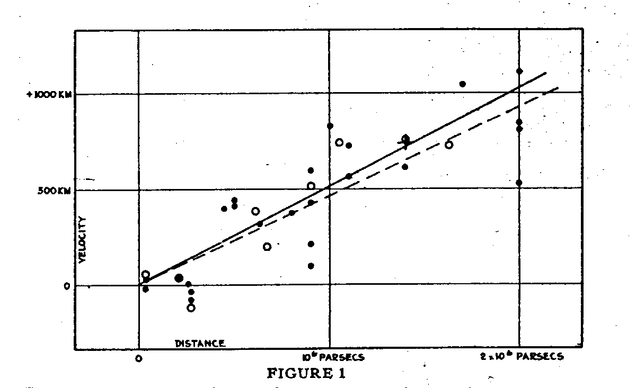
Ley de Hubble: el Universe se expande
Un objeto situado a 1 Mpc de la Tierra se aleja a una velocidad de 71 km/s
Velocidad v_{f}
Distancia
10⁶ parsecs = 1 Mpc (megaparsec) = 3.085 x 10²² m

